Slide 1


Bootstrap

Slide 2

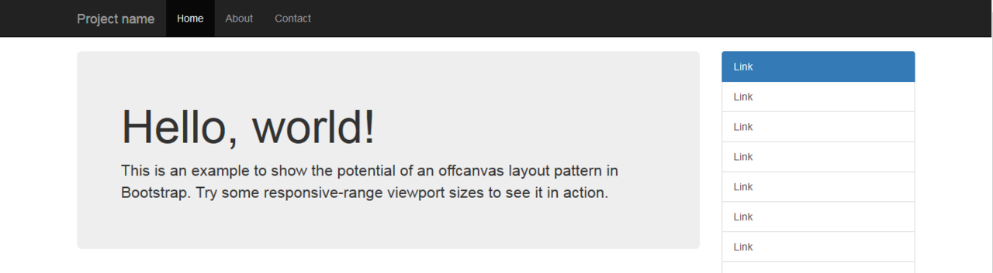
Que es?
framework de CSS
Desarrollado por Twitter
Open Source
Responsive
http://getbootstrap.com/

Slide 3
Como se utiliza?
Habilitando las librerías (dependencias) – CSS / JS
Aplicando “clases”, según la documentación
https://getbootstrap.com/docs/4.3/getting-started/introduction/

Slide 4

<div class="container" style="background-color:#ccc">
<h1>Titulo</h1>
<p>Esto es una prueba de bootstrap 4.</p>
</div>

Slide 5
Instalación
CSS -> (incluir dentro de <head>)
<link rel="stylesheet" href="https://stackpath.bootstrapcdn.com/bootstrap/4.3.1/css/bootstrap.min.css" integrity="sha384-ggOyR0iXCbMQv3Xipma34MD+dH/1fQ784/j6cY/iJTQUOhcWr7x9JvoRxT2MZw1T" crossorigin="anonymous">
JS -> (incluir antes del cierre de </body>)
<script src="https://code.jquery.com/jquery-3.3.1.slim.min.js" integrity="sha384-q8i/X+965DzO0rT7abK41JStQIAqVgRVzpbzo5smXKp4YfRvH+8abtTE1Pi6jizo" crossorigin="anonymous"></script>
<script src="https://cdnjs.cloudflare.com/ajax/libs/popper.js/1.14.7/umd/popper.min.js" integrity="sha384-UO2eT0CpHqdSJQ6hJty5KVphtPhzWj9WO1clHTMGa3JDZwrnQq4sF86dIHNDz0W1" crossorigin="anonymous"></script>
<script src="https://stackpath.bootstrapcdn.com/bootstrap/4.3.1/js/bootstrap.min.js" integrity="sha384-JjSmVgyd0p3pXB1rRibZUAYoIIy6OrQ6VrjIEaFf/nJGzIxFDsf4x0xIM+B07jRM" crossorigin="anonymous"></script>

Slide 6

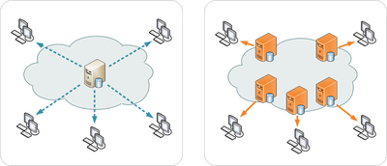
Instalación
CDN (Content Delivery Network)

Slide 7


CDN
Lo bueno
Lo malo
Reduce la carga de nuestros servidores.
Facilita que Bootstap 4 quede en caché del navegador y se vuelva a cargar cada vez que se visita una web que lo utilice.
Reduce la latencia.
Reducción de costos de nuestros servidores por requerir menor ancho de banda y tráfico.
Está la posibilidad que el servidor donde se aloja Bootstrap 4 se caiga, por ende no se podrán cargar las librerías.
No podemos probar en forma local nuestro sitio web si no se encuentra conectado a internet.

Slide 8
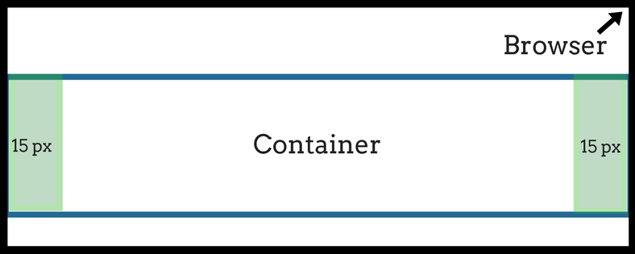
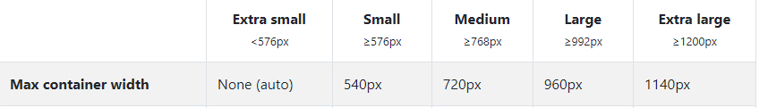
1) Contenedores
.container

Slide 9
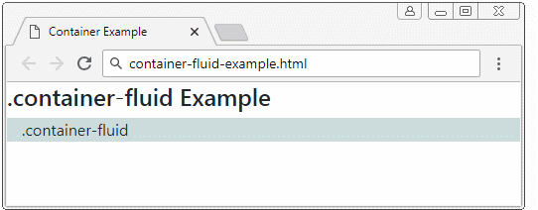
1) Contenedores
.container-fluid

Slide 10
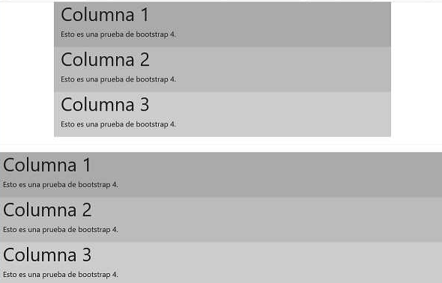
1) Contenedores
.container
.container-fluid

Slide 11
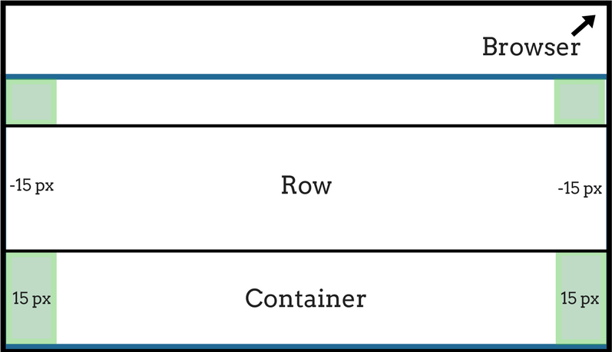
2) Grilla
.row

Slide 12
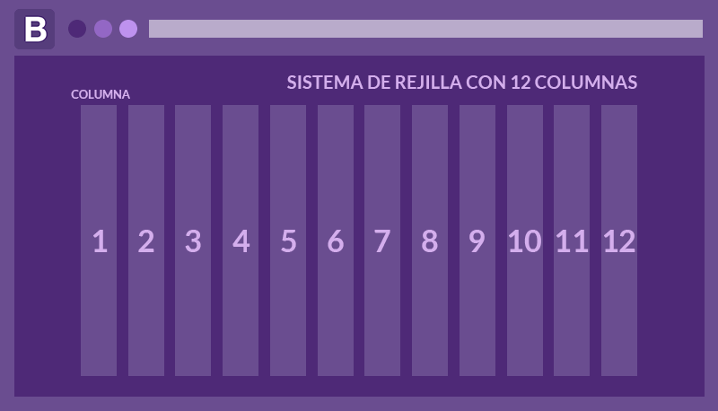
2) Grilla
.col
xs/ sm / md / lg / xl

Slide 13
.container-fluid
.container
.row
.col

Slide 14
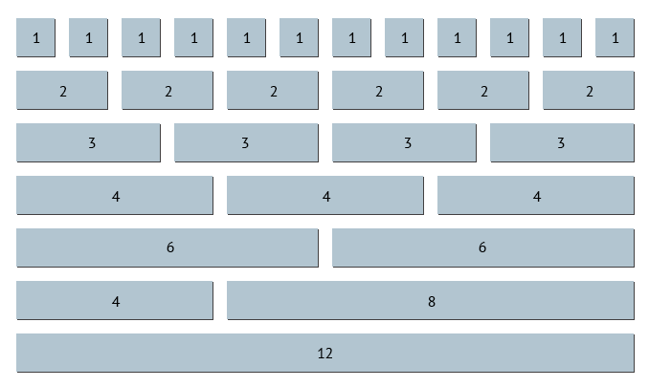
2) Grilla
.col-x
.col-x
.col-x
.col-x
.col-x
.col-x

Slide 15
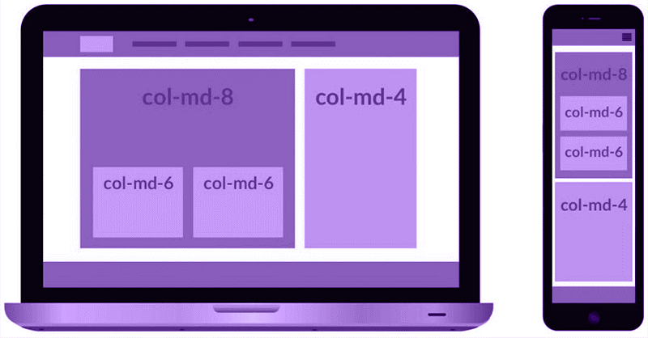
2) Grilla
.col

Slide 16

Machete!
https://hackerthemes.com/bootstrap-cheatsheet/

